Slide 1

  Chào mừng các em đến với tiết Toán

Slide 2
TRÒ CHƠI “ ĐẬP TRỨNG”
Cách chơi: Các con hãy đọc thuộc lòng bảng
“6 cộng với một số”. Nếu con hoàn thành thử thách sẽ được nhận một phần thưởng sau quả trứng .

Slide 3




1 cái gọt
bút chì
1 chiếc thước kẻ
1 chiếc bút chì

Slide 4
TIẾT 5

Slide 5

Chủ nhật ngày 3 tháng 10 năm 2021
Toán
Phép cộng (qua 10) trong phạm vi 20 (T5)

Slide 6

1
Số?
Số hạng | 6 | 7 | 8 | 9 | 8 | 7
Số hạng | 5 | 6 | 6 | 7 | 5 | 7
Tổng | 11 | ? | ? | ? | ? | ?
13
14
16
13
14

Slide 7
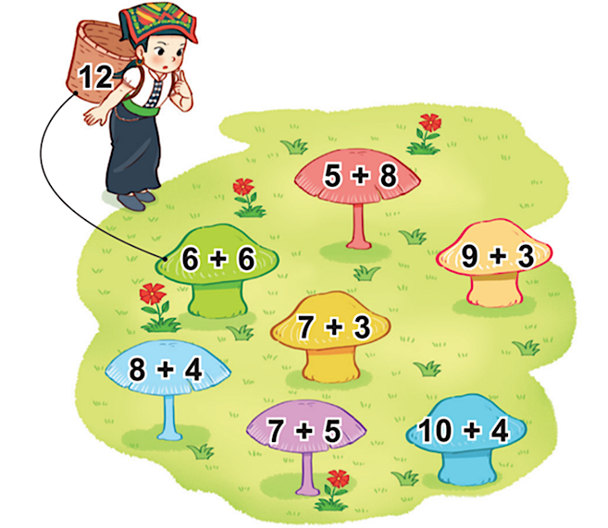
2
Bạn Sao hái những cây nấm ghi phép tính có kết quả bằng 12. Hỏi bạn Sao hái được bao nhiêu cây nấm?
→ Sao hái được 4 cây nấm

Slide 8
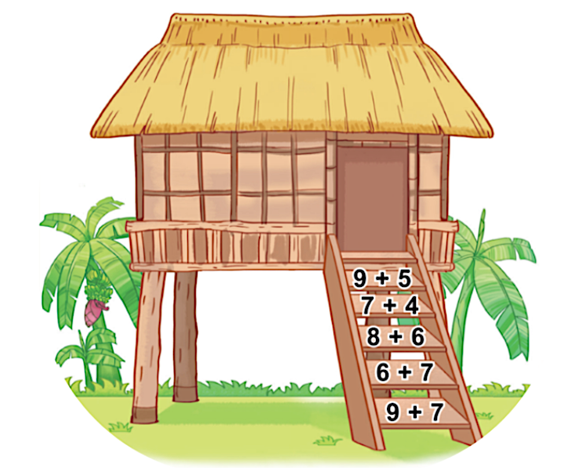
a) Tính kết quả của các phép tính ghi ở các thang:
3
b) Những phép tính nào có kết quả bằng nhau?
9 + 5
7 + 4
8 + 6
6 + 7
9 + 7
= 14
= 11
= 14
= 13
= 16

Slide 9



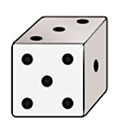
Hai con xúc xắc nào dưới dây có tổng số chấm ở các mặt trên bằng 11
4
A.
B.
C.
D.

Slide 10

Bài tập: Viết các số có hai chữ số
mà tổng hai chữ số đó là 14.
Ta có:
5 + 9 = 14
6 + 8 = 14
7 + 7 = 14
Vậy các số cần tìm là: 59, 95, 68, 86, 77.

Slide 11

CHÀO TẠM BIỆT

